Slide 1
Linux TCP/IP编程
——基于BSD Socket 1.1

Slide 2
网络编程简介
互联网的历史和发展
ISO/OSI七层协议
TCP/IP协议
Bekeley Socket库

Slide 3
互联网的历史和发展
1971年，ARPANET，使用NCP协议（Network Control Program）
1973年，放弃NCP协议，研究新协议
1974年，发布TCP/IP协议和网关结构
1981年，TCP/IP version 4标准确定

Slide 4
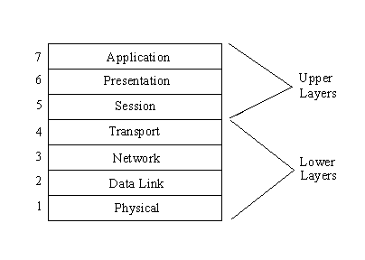
ISO/OSI七层协议模型

Slide 5
TCP/IP协议族
TCP（Transmission Control Protocol）
  传输控制协议，基于连接的服务
UDP（User Datagram Protocol）
  用户数据报协议，无连接的服务
IP（Internet Protocol）
  Internet协议，信息传递机制

Slide 6
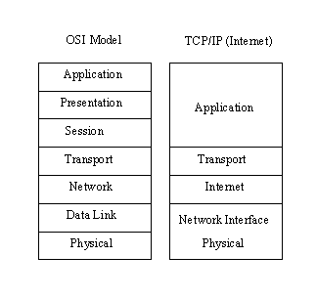
OSI模型与TCP/IP协议的对比
Telnet
FTP
WWW等
TCP或UDP
IP和路由
网卡驱动

Slide 7
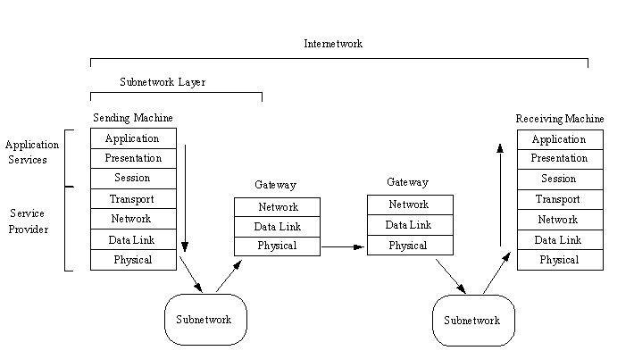
消息传递流

Slide 8
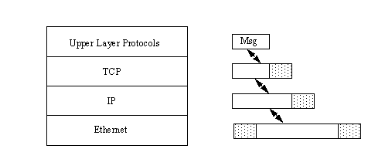
消息包的逐层递增

Slide 9
TCP/IP编程
应用Socket函数实现网络功能

Slide 10
一些Socket编程的概念
流（Stream）
连接（Connection）
阻塞(Block)、非阻塞(Non-block)
同步(Synchronous)、异步(asynchronous)
IP地址
字节顺序

Slide 11
IP地址
IP地址是Internet中唯一的地址标识，
  IP地址是一个32位长（正在扩充到128位）
  每个Internet包必须带有IP地址
点分十进制表示法
  将IP地址的4个字节的数字用十进制表示并用点隔开,如：202.112.58.200(0xCA703AC8)
IP地址的分级
子网掩码（Subnet Mask）

Slide 12
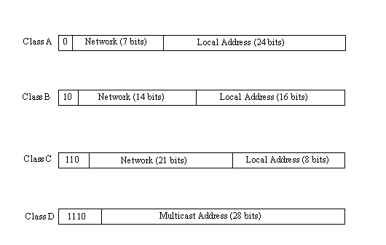
四级IP地址

Slide 13
子网掩码
也用点分十进制表示
  例如：255.255.0.0
指明子网（局域网）的范围
  Mask与IP地址进行与操作即可得出子网范围
  例如
  IP地址：166.111.160.1与166.111.161.45
  子网掩码：255.255.254.0
  即可得出这两个IP地址处于同一个子网内

Slide 14
MAC地址
MAC地址是Ethernet协议使用的唯一地址
  MAC地址是Ethernet NIC上自带的，48位长。
    如：00-88-CC-06-05-43
  MAC地址作用范围是Ethernet（局域网）内
  MAC地址存在于每一个Ethernet包中，是Ethernet包头的组成部分，Ethernet交换机根据Ethernet包头中的MAC源地址和MAC目的地址实现包的交换和传递
MAC地址与IP地址无关

Slide 15
字节顺序
网络字节顺序（NBO，Network Byte Order）
  使用统一的字节顺序，避免兼容性问题
主机字节顺序（HBO，Host Byte Order）
  不同的机器HBO不相同，与CPU设计有关
  Motorola 68k系列，HBO与NBO相同
  Intel x86系列，HBO与NBO相反

Slide 16
Socket函数介绍

Slide 17
需要用到的头文件
数据类型：#include <sys/types.h>
函数定义：#include <sys/socket.h>

Slide 18
Berkeley Socket 常用函数列表
网络连接函数
获取/设置socket的参数或信息
转换函数

Slide 19
网络连接函数
socket
bind
connect
listen
accept
select
recv, recvfrom
send, sendto
close, shutdown

Slide 20
获取/设置socket的参数或信息
gethostbyaddr, gethostbyname
gethostname
getpeername
getprotobyname, getprotobynumber
getservbyname, getservbyport
getsockname
getsockopt, setsockopt
ioctl

Slide 21
转换函数
IP地址转换
  inet_addr()
  inet_ntoa()
字节顺序转换
  htons()--"Host to Network Short"
  htonl()--"Host to Network Long"
  ntohs()--"Network to Host Short"
  ntohl()--"Network to Host Long"

Slide 22
数据结构：sockaddr
struct sockaddr {
unsigned short sa_family; /* address family, AF_xxx */
char sa_data[ 14]; /* 14 bytes of protocol address */
};
此数据结构用做bind、connect、recvfrom、sendto等函数的参数，指明地址信息

Slide 23
数据结构：sockaddr_in
struct sockaddr_in {
short int sin_family; /* Address family */
unsigned short int sin_port; /* Port number */
struct in_addr sin_addr; /* Internet address */
unsigned char sin_zero[ 8]; /* Same size as struct sockaddr */
};
该结构与sockaddr兼容，供用户填入参数

Slide 24
数据结构：in_addr
struct in_addr {
unsigned long s_addr;
};
这个数据结构是由于历史原因保留下来的，主要用作与以前的格式兼容。

Slide 25
程序中实际只填写sockaddr_in结构
struct sockaddr_in my_addr;
my_addr.sin_family = AF_INET;
my_addr.sin_port = htons(3490); /* short, NBO*/
my_addr.sin_addr.s_addr = inet_addr("132.241.5.10");
bzero(&(my_addr.sin_zero), 8);
注意：sin_addr.s_addr填本机IP，如果此项填INADDR_ANY 时，表示自动取本机IP填入该项(仅用于Server)

Slide 26
函数简介：socket
Socket描述符与Linux中的文件描述符类似，也是一个int型的变量
函数调用：
  int socket(int domain, int type, int protocol);
  函数返回Socket描述符，返回-1表示出错
  domain参数只能取AF_INET, protocol参数一般取0
应用示例：
  TCP：sockfd = socket(AF_INET,SOCK_STREAM,0);
  UDP：sockfd =socket(AF_INET, SOCK_DGRAM,0);

Slide 27
函数简介：bind
作为Server程序，需要与一个端口绑定
int bind(int sockfd, struct sockaddr *my_addr, int addrlen);
bind函数返回-1表示出错，最常见的错误是该端口已经被其他程序绑定。
需要注意的一点：在Linux系统中，1024以下的
端口只有拥有root权限的程序才能绑定

Slide 28
函数简介：connect
连接某个Server
int connect(int sockfd, struct sockaddr *servaddr, int addrlen);
servaddr是事先填写好的结构，Server的IP和端口都在该数据结构中指定。

Slide 29
函数简介：listen
开始监听已经绑定的端口
  需要在此前调用bind()函数，否则由系统指定一个随机的端口
  int listen(int sockfd, int queue_length);
接收队列
  一个新的Client的连接请求先被放在接收队列中，等待Server程序调用accept函数接受连接请求
  queue_length指的就是接收队列的长度
也就是在Server程序调用accept函数之前最大允许的连接请求 数，多余的连接请求将被拒绝

Slide 30
函数简介：accept
accept()函数将响应连接请求，建立连接
  产生一个新的socket描述符来描述该连接
  这个连接用来与特定的Client交换信息
int accept(int sockfd,struct sockaddr *addr,int *addrlen);
  addr将在函数调用后被填入连接对方的地址信息，如对方的IP、端口等。
accept缺省是阻塞函数，阻塞直到有连接请求

Slide 31
accept()函数应用示例
struct sockaddr_in their_addr; /* 用于存储连接对 方的地址信息*/
int sin_size = sizeof(struct sockaddr_in);
… …（依次调用socket(), bind(), listen()等函数）
new_fd = accept(sockfd, &their_addr, &sin_size);
printf(”对方地址: %s\n", inet_ntoa(their_addr.sin_addr));
… …

Slide 32
函数简介：select
应用于多路同步I/O模式
int select(int numfds, fd_set *readfds, fd_set *writefds,
fd_set *exceptfds, struct timeval *timeout);
  numfds是要多路选择的socket的最大值
  其中readfds, writefds, exceptfds都是socket集合，分别代表有数据可读、有数据要写、发生异常的socket集合。
  timeout是select的时间限制
  返回值：在socket集合中准备好的socket个数

Slide 33
socket集合
集合变量类型：fd_set
集合变量运算宏：
  FD_ZERO(*set) 清空socket集合
  FD_SET(s, *set) 将s加入socket集合
  FD_CLR(s, *set) 从socket集合去掉s
  FD_ISSET(s, *set) 判断s是否在socket集合中
常数FD_SETSIZE：集合元素的最多个数

Slide 34
Select应用举例
fd_set rset; /* 可读的socket集合 */
FD_ZERO(& rset); /* 清空rset集合 */
FD_SET(sockfd, rset); /* 将sockfd 加入rset集合 */
nready = select(maxfd+1, &rset, null, null, null);
/* maxfd是已知的最大的socket */
if (FD_ISSET(sockfd, &rset)) {
……
}

Slide 35
函数简介：recv
用于TCP协议中接收信息
int recv(int sockfd, void *buf, int len, int flags);
buf，指向容纳接收信息的缓冲区的指针
len，缓冲区的大小
flags，接收标志
函数返回实际接收的字节数，返回-1表示出错
recv缺省是阻塞函数，直到接收到信息或出错

Slide 36
函数简介：recvfrom
用于UDP协议中接收信息
int recvfrom(int sockfd,void *buf,int len,unsigned int flags
struct sockaddr *from, int *fromlen);
buf，指向容纳接收信息的缓冲区的指针
len，缓冲区的大小
flags，接收标志
from，指明接收数据的来源
函数返回实际接收的字节数，返回-1表示出错
recvfrom是阻塞函数，直到接收到信息或出错

Slide 37
函数简介：send
用于TCP协议中发送信息
int send(int sockfd, const void *msg, int len, int flags);
  msg，指向待发送信息的指针
  len，待发送的字节数
  flags，发送标志
函数返回已发送的字节数，返回-1表示出错
send缺省是阻塞函数，直到发送完毕或出错
注意：如果函数返回值与参数len不相等，则剩余的未发送信息需要再次发送

Slide 38
函数简介：sendto
用于UDP协议中发送信息
int sendto(int sockfd, const void *msg, int len, unsigned int flags, const struct sockaddr *to, int tolen);
  buf，指向容纳接收信息的缓冲区的指针
  len，缓冲区的大小
  flags，接收标志
  to，指明发送数据的目的地
函数返回已发送的字节数，返回-1表示出错
sendto缺省是阻塞函数，直到发送完毕或出错
注意：如果函数返回值与参数len不相等，则剩余的未发送信息需要再次发送

Slide 39
send, sendto, recv, recvfrom
函数调用的参数：flags
MSG_DONTROUTE
  对send, sendto有效
  表示不使用路由（一般不使用）
MSG_PEEK
  对recv, recvfrom有效
  表示读出网络数据后不清除已读的数据
MSG_OOB
  对发送接收都有效
  表示读/写带外数据(out-of-band data)

Slide 40
函数简介：close
关闭特定的socket连接
调用函数：int close(int sockfd);
关闭连接将中断对该socket的读写操作。
关闭用于listen()函数的socket将禁止其他Client的连接请求

Slide 41
函数简介：shutdown
Shutdown()函数可以单方面的中断连接，即禁止某个方向的信息传递。
函数调用
  int shutdown(int sockfd, int how);
  参数how：
    0 - 禁止接收信息
    1 - 禁止发送信息
    2 - 接收和发送都被禁止，与close()函数效果相同
  返回0表示调用成功，返回-1表示出错

Slide 42
函数简介：ioctl
获得或改变socket的I/O属性
int ioctl(int sockfd,long cmd,unsigned long* argp)
cmd：属性，argp：属性的参数（缓存区指针）
常用的属性：
FIONREAD，返回socket缓冲区中未读数据的字节数
FIONBIO，argp为零时为阻塞模式，非零时为非阻塞模式
SIOCATMARK ，判断是否有未读的带外数据（仅用 于TCP协议），返回true或false

Slide 43
函数简介：inet_addr, inet_ntoa
unsigned long inet_addr (const char *cp);
inet_addr将一个点分十进制IP地址字符串转换成32位数字表示的IP地址
char* inet_ntoa (struct in_addr in);
inet_ntoa将一个32位数字表示的IP地址转换成点分十进制IP地址字符串
这两个函数互为反函数

Slide 44
TCP：基于连接流的网络协议
TCP相关的函数
Server的例子
Client的例子
Server-Client结构图
TCP编程的适用范围

Slide 45
TCP应用举例
Server部分

Slide 46
Server程序的作用
程序初始化
持续监听一个固定的端口
收到Client的连接后建立一个socket连接
与Client进行通信和信息处理
  接收Client通过socket连接发送来的数据，进行相应处理并返回处理结果，如BBS Server
  通过socket连接向Client发送信息，
  如Time Server
通信结束后中断与Client的连接

Slide 47
一个简单的TCP Server
完整的Server程序示例

Slide 48
程序流程一
取得socket描述符：
  int sockfd;
  sockfd = socket(AF_INET, SOCK_STREAM, 0)) ;

Slide 49
程序流程二
填写自身地址信息的sockaddr_in结构
  struct sockaddr_in my_addr; /* 自身的地址信息 */
  my_addr.sin_family = AF_INET;
  /* 网络字节顺序 */
  my_addr.sin_port = htons(MYPORT);
  /* 自动填本机IP */
  my_addr.sin_addr.s_addr = INADDR_ANY;
  /* 其余部分置0 */
  bzero(&(my_addr.sin_zero), 8);

Slide 50
程序流程三
绑定端口
bind(sockfd, (struct sockaddr *)&my_addr, sizeof(struct sockaddr));

Slide 51
程序流程四
监听端口
#define BACKLOG 10
listen(sockfd, BACKLOG);

Slide 52
程序流程五
接受连接请求
  int new_fd; /* 数据端口 */
  struct sockaddr_in their_addr; /* 连接对方的地址信息 */
  int sin_size;
  sin_size = sizeof(struct sockaddr_in);
  new_fd = accept(sockfd, (struct sockaddr *)&their_addr, &sin_size))

Slide 53
程序流程六
产生新进程（线程）处理读写socket
    if (!fork()) { /* 子进程 */
      if (send(new_fd, "Hello, world!\ n", 14, 0) == -1) perror("send");
      close(new_fd);
      exit(0);
    }
    close(new_fd);

Slide 54
程序流程七
转程序流程五，继续等待其他Client的连接并处理

Slide 55
#include <stdio.h>
#include <stdlib.h>
#include <errno.h>
#include <string.h>
#include <sys/types.h>
#include <netinet/in.h>
#include <sys/socket.h>
#include <sys/wait.h>
#define MYPORT 3490 /* 监听端口 */
#define BACKLOG 10 /* listen的请求接收队列长度 */
void main()
{
  int sockfd, new_fd; /* 监听端口，数据端口 */
  struct sockaddr_in my_addr; /* 自身的地址信息 */
  struct sockaddr_in their_addr; /* 连接对方的地址信息 */
  int sin_size;

Slide 56
  if ((sockfd = socket(AF_INET, SOCK_STREAM, 0)) == -1) {
    perror("socket");
    exit(1);
  }
  my_addr.sin_family = AF_INET;
  my_addr.sin_port = htons(MYPORT); /* 网络字节顺序 */
  my_addr.sin_addr.s_addr = INADDR_ANY; /* 自动填本机IP */
  bzero(&(my_addr.sin_zero), 8); /* 其余部分置0 */
  if (bind(sockfd, (struct sockaddr *)&my_addr,
  sizeof(struct sockaddr)) == -1) {
    perror("bind");
    exit(1);
  }
  if (listen(sockfd, BACKLOG) == -1) {
    perror("listen");
    exit(1);
  }

Slide 57
  while(1) { /* 主循环 */
    sin_size = sizeof(struct sockaddr_in);
    new_fd = accept(sockfd, (struct sockaddr *)&their_addr, &sin_size))
    if (new_fd == -1) {
      perror("accept");
      continue;
  }
    printf(”Got connection from %s\ n", inet_ntoa(their_addr.sin_addr));
    if (!fork()) { /* 子进程 */
      if (send(new_fd, "Hello, world!\ n", 14, 0) == -1) perror("send");
      close(new_fd);
      exit(0);
    }
    close(new_fd); /* 无法生成子进程时有用 */
    while(waitpid(-1,NULL,WNOHANG) > 0); /*清除所有子进程 */
  }
}

Slide 58
TCP应用举例
Client部分

Slide 59
Client程序的作用
程序初始化
连接到某个Server上，建立socket连接
与Server进行通信和信息处理
  接收Server通过socket连接发送来的数据，进行相应处理
  通过socket连接向Server发送请求信息
通信结束后中断与Client的连接

Slide 60
一个简单的TCP Client
完整的Client程序示例

Slide 61
程序流程一
取得socket描述符：
  int sockfd;
  sockfd = socket(AF_INET, SOCK_STREAM, 0);

Slide 62
程序流程二
填写连接对方的地址信息的sockaddr_in结构
  struct hostent *he;
  struct sockaddr_in their_addr; /* 对方的地址信息 */
  he=gethostbyname(“whitehouse.gov”);
  their_addr.sin_family = AF_INET;
  their_addr.sin_port = htons(4000); /* short, NBO */
  their_addr.sin_addr = *((struct in_addr *)he->h_addr);
  bzero(&(their_addr.sin_zero), 8); /* 其余部分设置成0 */

Slide 63
程序流程三
连接端口
connect(sockfd, (struct sockaddr *)&their_addr, sizeof(struct sockaddr));

Slide 64
程序流程四
读写socket

Slide 65
程序流程五
关闭socket
  close(sockfd);

Slide 66
#include <stdio.h>
#include <stdlib.h>
#include <errno.h>
#include <string.h>
#include <netdb.h>
#include <sys/types.h>
#include <netinet/in.h>
#include <sys/socket.h>
#define PORT 3490 /* Server的端口 */
#define MAXDATASIZE 100 /*一次可以读的最大字节数 */
int main(int argc, char *argv[])
{
  int sockfd, numbytes;
  char buf[MAXDATASIZE];
  struct hostent *he; /* 主机信息 */
  struct sockaddr_in their_addr; /* 对方地址信息 */

Slide 67
  if (argc != 2) {
    fprintf(stderr,"usage: client hostname\n");
    exit(1);
  }
  if ((he=gethostbyname(argv[1])) == NULL) {
    /* get the host info */
    herror("gethostbyname");
    exit(1);
  }
  if ((sockfd=socket(AF_INET,SOCK_STREAM,0))==-1) {
    perror("socket");
    exit(1);
  }
  their_addr.sin_family = AF_INET;
  their_addr.sin_port = htons(PORT); /* short, NBO */
  their_addr.sin_addr = *((struct in_addr *)he->h_addr);
  bzero(&(their_addr.sin_zero), 8); /* 其余部分设成0 */

Slide 68
  if (connect(sockfd, (struct sockaddr *)&their_addr, sizeof(struct sockaddr)) == -1) {
    perror("connect");
    exit(1);
  }
  if ((numbytes=recv(sockfd,buf,MAXDATASIZE,0))==-1) {
    perror("recv");
    exit(1);
  }
  buf[numbytes] = '\0';
  printf("Received: %s",buf);
  close(sockfd);
  return 0;
}

Slide 69
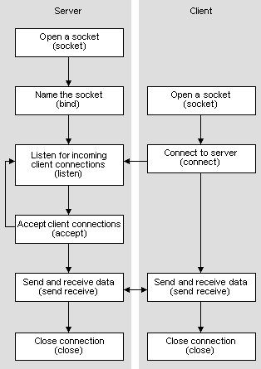
TCP, C/S结构图:

Slide 70
UDP：基于数据包的无连接协议
UDP与TCP的区别
Server的例子
Client的例子
Server-Client关系图
UDP编程的适用范围

Slide 71
UDP与TCP的区别
基于连接与无连接
流模式与数据报模式
  TCP保证数据正确性，UDP可能丢包
  TCP保证数据顺序，UDP不保证
对系统资源的要求（TCP较多，UDP少）

Slide 72
具体编程时的区别
socket()的参数不同
UDP Server不需要调用listen和accept
UDP收发数据用sendto/recvfrom函数
TCP：地址信息在connect/accept时确定UDP：在sendto/recvfrom函数中每次均 需指定地址信息
UDP：shutdown函数无效

Slide 73
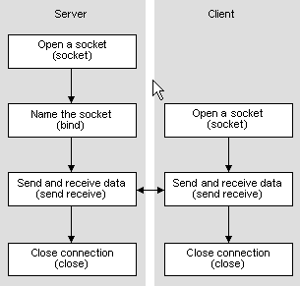
UDP Server-Client关系图

Slide 74
UDP应用举例
Server部分

Slide 75
#include <stdio.h>
#include <stdlib.h>
#include <errno.h>
#include <string.h>
#include <sys/types.h>
#include <netinet/in.h>
#include <sys/socket.h>
#include <sys/wait.h>
#define MYPORT 3490 /* 监听端口 */
void main()
{
  int sockfd; /* 数据端口 */
  struct sockaddr_in my_addr; /* 自身的地址信息 */
  struct sockaddr_in their_addr; /* 连接对方的地址信息 */
  int sin_size, retval;
  char buf[128];

Slide 76
  if ((sockfd = socket(AF_INET, SOCK_DGRAM, 0)) == -1) {
    perror("socket");
    exit(1);
  }
  my_addr.sin_family = AF_INET;
  my_addr.sin_port = htons(MYPORT); /* 网络字节顺序 */
  my_addr.sin_addr.s_addr = INADDR_ANY; /* 自动填本机IP */
  bzero(&(my_addr.sin_zero), 8); /* 其余部分置0 */
  if (bind(sockfd, (struct sockaddr *)&my_addr, sizeof(my_addr)) == -1)
  {
    perror("bind");
    exit(1);
  }

Slide 77
  while(1) { /* 主循环 */
    retval = recvfrom(sockfd, buf, 128, 0, (struct sockaddr *)&their_addr,
    &sin_size);
    printf("Received datagram from %s\n",inet_ntoa(their_addr.sin_addr));
    if (retval == 0) {
      perror (“recvfrom");
      close(sockfd);
      break;
    }
    retval = sendto(sockfd, buf, 128, 0, (struct sockaddr *)&their_addr,
    sin_size);
  }
}

Slide 78
UDP应用举例
Client部分

Slide 79
#include <stdio.h>
#include <stdlib.h>
#include <errno.h>
#include <string.h>
#include <netdb.h>
#include <sys/types.h>
#include <netinet/in.h>
#include <sys/socket.h>
#define PORT 3490 /* Server的端口 */
#define MAXDATASIZE 100 /*一次可以读的最大字节数 */
int main(int argc, char *argv[])
{
  int sockfd, numbytes, sin_size;
  char buf[MAXDATASIZE] = “Hello, world!”;
  struct hostent *he; /* 主机信息 */
  struct sockaddr_in their_addr; /* 对方地址信息 */

Slide 80
  if (argc != 2) {
    fprintf(stderr,"usage: client hostname\n");
    exit(1);
  }
  if ((he=gethostbyname(argv[1])) == NULL) {
    /* get the host info */
    herror("gethostbyname");
    exit(1);
  }
  if ((sockfd=socket(AF_INET,SOCK_DGRAM,0))==-1) {
    perror("socket");
    exit(1);
  }
  their_addr.sin_family = AF_INET;
  their_addr.sin_port = htons(PORT); /* short, NBO */
  their_addr.sin_addr = *((struct in_addr *)he->h_addr);
  bzero(&(their_addr.sin_zero), 8); /* 其余部分设成0 */

Slide 81
  if ((numbytes = sendto(sockfd, buf, MAXDATASIZE, 0,
  (struct sockaddr *)&their_addr,sizeof(their_addr)))==-1) {
    perror(“sendto");
    exit(1);
  }
  printf(“Send: %s",buf);
  if ((numbytes = recvfrom(sockfd, buf, MAXDATASIZE, 0,
  (struct sockaddr *)&their_addr, &sin_size))==-1) {
    perror("recvfrom");
    exit(1);
  }
  buf[numbytes] = '\0';
  printf("Received: %s",buf);
  close(sockfd);
  return 0;
}

Slide 82
UDP编程的适用范围
部分满足以下几点要求时，应该用UDP
  面向数据报
  网络数据大多为短消息
  拥有大量Client
  对数据安全性无特殊要求
  网络负担非常重，但对响应速度要求高
例子：ICQ、ping

Slide 83
Linux网络程序的设计
主要针对TCP Server

Slide 84
网络编程
协议设计
Server程序的设计
  程序结构的考虑
  传输模式的考虑
  网络函数的考虑

Slide 85
设计网络协议
设计网络协议目的
设计网络协议时需要考虑的因素
  完备性
  正确性
  最简性（简便性）

Slide 86
示例：Chat协议
协议分成两组：
  客户端请求协议
  服务器通知协议
发送协议后对方会返回一个数字表示错误值，可以根据错误值判断是否完成操作和/或错误类型

Slide 87
客户端请求协议
普通用户命令：
用户申请登录 0x80 用户退出 0x81
用户加入房间 0x82 用户离开房间 0x83
给用户发消息 0x84 在房间中讲话 0x85
取所有房间的信息 0x86 取某一房间的信息 0x87
取所有用户的信息 0x88 取某一用户的信息 0x89
管理员命令：
对所有用户广播 0x90
踢出用户 0x91
增加房间管理员 0x92

Slide 88
服务器通知协议
用户加入组 0xC0
用户离开组 0xC1
传递消息 0xC2
用户成为房间管理员 0xC3
用户被踢出房间 0xC4

Slide 89
对协议代码的返回值
0x7F：无错误（正确返回）。
0xF0：无效的房间名称。
0xF1：无效的用户名称。
0xF2：用户登录失败。
0xF3：当前用户没有此项操作的权力。
0xF4：达到最大房间数，无法新建房间。
0xF5：达到最大用户数，无法登录。
0xFE：无效协议代码
0xFF：其他错误

Slide 90
Server的设计
设计Server时需要考虑的因素
  响应速度（新建连接时、发送数据时）
  运行速度
  I/O吞吐量
  其它：流量控制（QoS）、安全性
  针对特定协议的数据结构

Slide 91
设计Server的程序结构
程序结构的考虑
  多线程
  多进程
  单进程
网络函数的考虑
  TCP流模式 或 UDP数据报模式
  阻塞函数 或 非阻塞函数

Slide 92
程序结构：多进程
在主进程调用accept()函数生成一个新的连接后，调用fork()产生一个子进程对这个新连接进行操作
在主进程结束前需要向所有子进程发中断信号并等待所有子进程执行完毕。
这种程序结构最简单，例子可以参照前面TCP Server的结构和代码。
主要应用于各连接操作相互独立的Server，可以保证各连接相互间的数据安全性, 如telnetd

Slide 93
程序结构：多线程
基本与多进程结构类似，但是在获得新连接时生成一个线程来对这个连接进行处理。
主要的优点：
  线程调度速度快，占用资源少
  线程可共享进程空间中的数据
主要应用于各个连接之间关系较紧密的Server，例如：BBS Server
Server的响应速度和I/O吞吐量均较好，是最常用的程序结构

Slide 94
程序结构：单线程
通过select实现非阻塞的同步I/O模式
可以通过调用select函数得出需要读数据并处理的socket集合（也就是Client的集合），然后依次对每个socket读数据，处理并向socket写结果
select得到的socket列表中有一个特殊的socket就是listen函数使用的socket，这个socket需要单独处理，调用accept生成新的socket连接并将这个新socket加入已有的socket集合。
该结构对算法效率要求较高，一般来说响应速度慢，但I/O处理速度最快。适用于连接数少、大数据吞吐量的Server

Slide 95
int listenfd, connfd, maxfd=0;
int nready;
fd_set rset, allset;
struct sockaddr_in cliaddr, servaddr;
int clilen;
listenfd = socket(AF_INET, SOCK_STREAM, 0);
if (listenfd > maxfd) maxfd = listenfd;
memset(&servaddr, 0, sizeof(servaddr));
servaddr.sin_family = AF_INET;
servaddr.sin_addr.s_addr = htonl(INADDR_ANY);
servaddr.sin_port = htons(4321);
bind(listenfd, (struct sockaddr *) &servaddr, sizeof(servaddr));
FD_ZERO(&allset);
FD_SET(listenfd, &allset);
listen(listenfd, 10);

Slide 96
while (1) {
rset = allset;
nready = select(maxfd+1, &rset, NULL, NULL, NULL);
if (FD_ISSET(listenfd, &rset)) {
clilen = sizeof(cliaddr);
connfd = accept(listenfd, (struct sockaddr*)&cliaddr,&clilen);
if (client_num == FD_SETSIZE) {
fprintf(stderr, "too many clients\n");
exit(-1);
}
FD_SET(connfd, &allset);
if (connfd > maxfd) maxfd = connfd;
if (--nready <= 0) continue;
}
//以下依次判断FD_ISSET(某个socket, &rset) 并做相应处理
}

Slide 97
特殊的要求
用户线程池
  应用于多线程程序结构，提供用户线程的支持，减少管态/目态切换和线程调度时间，提高切换效率，并增大系统支持的线程数。
内存池
  一般用于Client连接个数极多且经常性变化的Server，它对内存的分配和管理要求较高，因此用独立的内存池来实现用户级的内存分配和管理，提高程序效率，且有利于程序调试。
缓冲池
  对网络数据先大批存入缓冲池再进行响应操作，有利于减少对设备I/O的访问次数，提高程序运行效率，同时对I/O吞吐量大的Server避免了丢包的问题

Slide 98
参考书目
UNIX Network Programming
  W. Richard Stevens
Linux Network Administrator’s Guide
  Olaf Kirch

